Slide 1

PAMIĘCI MASOWE
Notes:
Jerzy Kluczewski. UTK

Slide 2
MACIERZE
RAID
(podstawy)
Notes:
© Jerzy Kluczewski. UTK

Slide 3
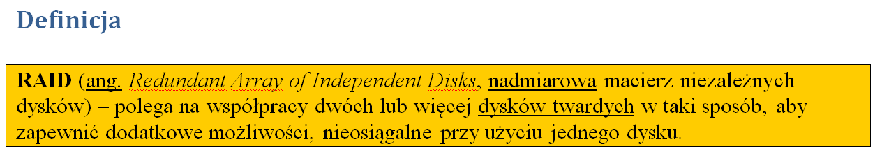
RAID używa się w następujących celach:
zwiększenie niezawodności (odporność na awarie),
zwiększenie wydajności transmisji danych,
powiększenie przestrzeni dostępnej dla danych stanowiących jedną całość.

Slide 4
Podczas projektowania macierzy RAID uwzględniane są różnorodne
zastosowania pamięci masowej w systemach komputerowych.
Przeznaczenie macierzy implikuje wybór odpowiednich technologii
w zakresie dysków, kontrolerów, pamięci podręcznej,
sposobu przesyłania danych oraz poziomu niezawodności
(odpowiedniej nadmiarowości/redundancji podzespołów i połączeń).

Slide 5
RODZAJE
(POZIOMY)
MACIERZY
RAID

Slide 6
Standardowe poziomy RAID
Poziom RAID | Minimalna liczba dysków (N) | Dostępna przestrzeń | Maksymalna liczba dysków, które mogą ulec awarii bez utraty danych
RAID 0 | 2 | N | 0
RAID 1 | 2 | 1 | N – 1
RAID 3 | 3 | N – 1 | 1
RAID 4 | 3 | N – 1 | 1
RAID 5 | 3 | N – 1 | 1
RAID 6 | 4 | N – 2 | 2
RAID 0+1 | 4 | zależnie od konfiguracji | zależnie od konfiguracji
RAID 1+0 | 4 | zależnie od konfiguracji | zależnie od konfiguracji

Slide 7
RAID 0
Notes:
© Jerzy Kluczewski. UTK

Slide 8
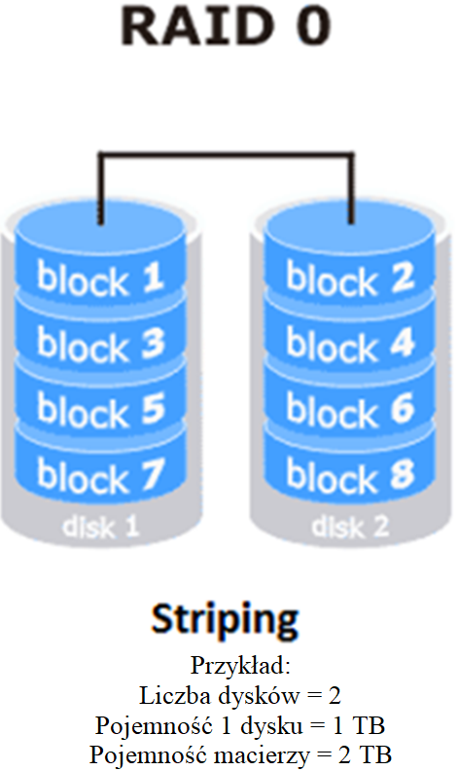

Slide 9
RAID 0 (ang. RAID Level 0) – dane na dyskach
zapisywane są w blokach z przeplotem na dyskach.
Dla dwóch identycznych dysków dzięki temu poziomowi uzyskujemy
dwa razy większą pojemność i w przybliżeniu dwa razy większą
prędkość odczytu i zapisu.
Warunkiem uzyskania takiego przyśpieszenia jest operowanie na
sekwencjach bloków danych większych niż pojedynczy blok danych –
technika stripping (paskowanie).
Zalety:
Gdy łączymy różne dyski uzyskana pojemność jest dwa razy większa
od najmniejszego dysku, a prędkość dwa razy większa od
najwolniejszego dysku.
Wady:
Brak bezpieczeństwa. Wystarczy że jeden z dysków ulegnie awarii
i dane są nie do odzyskania. Prawdopodobieństwo uszkodzenia
pojedynczego dysku w okresie pierwszych trzech lat jego
używania wynosi około 3%.

Slide 10
RAID 1
Notes:
© Jerzy Kluczewski. UTK

Slide 11
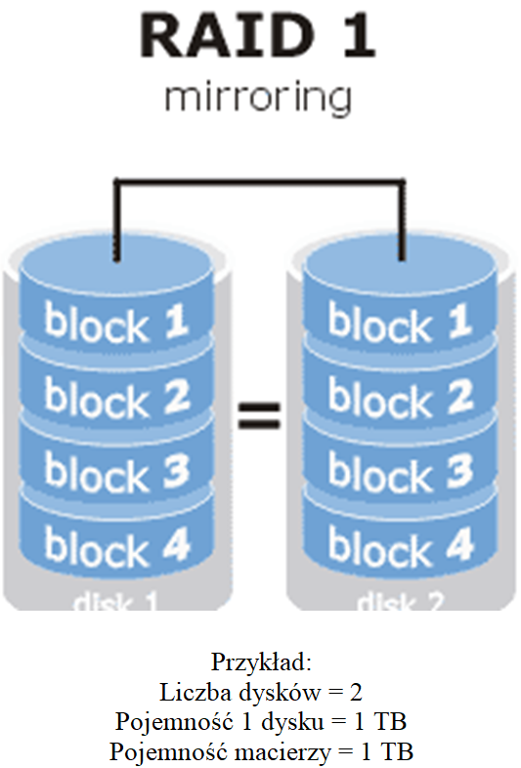

Slide 12
RAID 1 (ang. RAID Level 1) – dane na dyskach zapisywane są
jednocześnie na obu dyskach.
Zwany także mirroringiem, dlatego że jeden dysk jest lustrzanym
odbiciem drugiego. Dane zapisywane są równolegle na oba dyski.
Dzięki temu poziomowi uzyskujemy bezpieczeństwo danych kosztem
pojemności.
Wielkość macierzy jest równa najmniejszemu dyskowi, a prędkość przy
odczycie zwykle jest większa. Natomiast prędkość zapisu mniejsza od
prędkości najwolniejszego dysku.
Zalety:
Zwiększenie bezpieczeństwa danych zapisywanych na dysku.
W przypadku awarii jednego dysku, identyczne dane są dostępne na
drugim bez potrzeby ingerencji administratora.
Prawdopodobieństwo uszkodzenia macierzy i utraty danych wynosi
około 0,09%
Wady:
Przy tym samym koszcie jak dla RAID 0 uzyskujemy mniejszą
pojemność. Instalacja dwóch identycznych dysków daje pojemność
macierzy równą pojemności pojedynczego dysku.

Slide 13
RAID 3
Notes:
© Jerzy Kluczewski. UTK

Slide 14
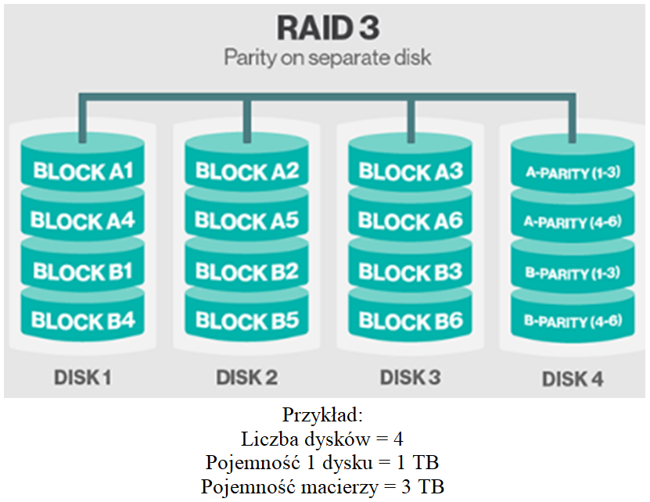

Slide 15
RAID 3 (ang. RAID Level 3) – dane zapisywane są na N-1
dyskach, a ostatni dysk służy do przechowywania sum kontrolnych.
Działa jak RAID 0 lecz ostatni dysk przechowuje wyłącznie kody
parzystości obliczane przez specjalny procesor
Zalety:
Odporność na awarię 1 dysku.
Zwiększona szybkość odczytu.
Wady:
Zmniejszona szybkość zapisu z powodu konieczności kalkulowania
sum kontrolnych (eliminowana poprzez zastosowanie sprzętowych
kontrolerów RAID).
W przypadku awarii dysku dostęp do danych jest spowolniony
z powodu obliczeń sum kontrolnych.
Odbudowa macierzy po wymianie dysku jest operacją kosztowną
obliczeniowo i powoduje spowolnienie operacji odczytu i zapisu.
Pojedynczy, wydzielony dysk na sumy kontrolne zazwyczaj jest
"wąskim gardłem" w wydajności całej macierzy.

Slide 16
RAIDy mieszane

Slide 17
RAID 0 + 1
Notes:
Jerzy Kluczewski. UTK

Slide 18
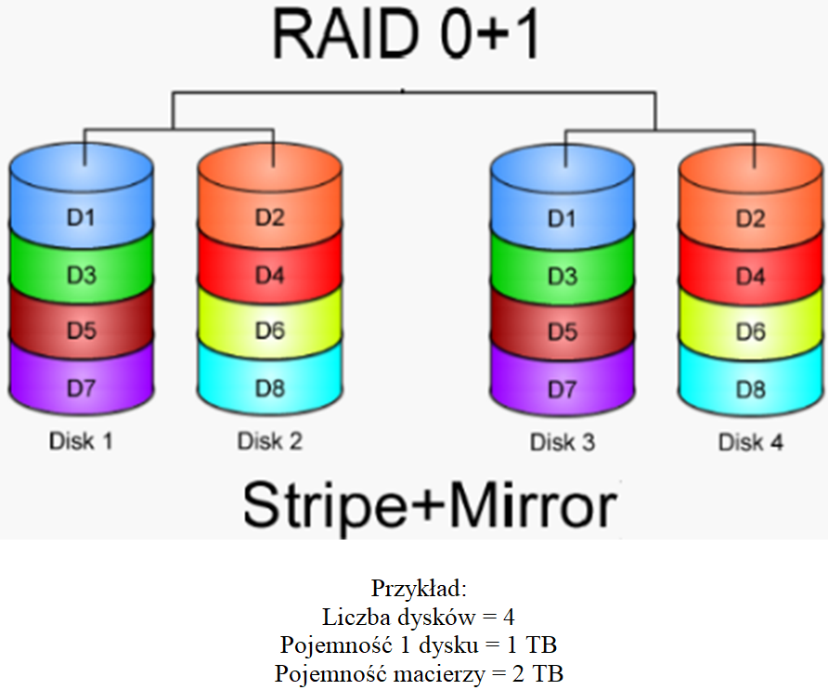

Slide 19
RAID 0+1 – macierz realizowana jako RAID 0 zawierająca
macierz RAID 1.
Posiada zalety macierzy RAID 0:
głównie szybkość operacji zapisu i odczytu
oraz
zalety macierzy RAID 1:
głównie bezpieczeństwo danych
Wada:
wymagane minimum 4 dyski

Slide 20
RAID 1 + 0
Notes:
Jerzy Kluczewski. UTK

Slide 21
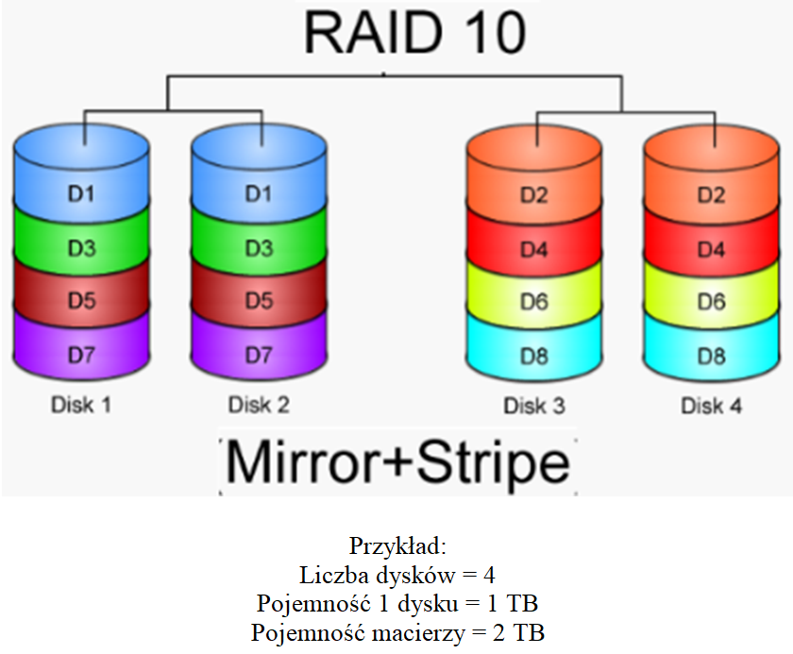

Slide 22
RAID 1+0 – macierz realizowana jako RAID 1 zawierająca macierz
RAID 0.
Posiada zalety macierzy RAID 1:
głównie bezpieczeństwo danych
oraz
zalety macierzy RAID 0:
głównie szybkość operacji zapisu i odczytu
Wada:
wymagane minimum 4 dyski

Slide 23
Realizacja sprzętowa (najbardziej wydajna)
RAID realizacja sprzętowa - w celu utworzenia tego rodzaju
macierzy potrzebny jest specjalny dedykowany kontroler,
do którego podłącza się dyski.
Cechy oraz zalety i wady realizacji sprzętowej
Zaletą takiego rozwiązania jest większa wydajność
i brak dodatkowego wykorzystania zasobów procesora.
Wadą takiego rozwiązania jest cena kontrolera.
Ten rodzaj macierzy jest polecany w przypadku, gdy potrzebna
jest duża wydajność i niezawodność pamięci masowej.

Slide 24
Realizacja softwarowa (mniej wydajna)
RAID realizacja programowa – wbudowane rozwiązania
w systemie operacyjnym do tworzenia macierzy dysków twardych.
Cechy oraz zalety i wady realizacji programowej
Dyski są podłączane bezpośrednio do istniejących na płycie
głównej kontrolerów.
Zaletą jest brak potrzeby zakupu dodatkowych elementów
oprócz samych dysków.
Główna wada to mniejsza wydajność - RAID programowy
wykorzystuje procesor główny CPU do wykonywania obliczeń dyskowych.
Obecnie większość systemów operacyjnych (Linux, Windows,
FreeBSD) oferuje wbudowane gotowe rozwiązania programowe do
tworzenia macierzy RAID. Są one często niekompatybilne ze sobą.
Istnieją również rozwiązania pośrednie, tzw. FakeRAID –
wiele płyt głównych umożliwia włączenie w BIOS opcji RAID. Nie jest to rozwiązanie
RAID sprzętowego, ponieważ większość tego typu rozwiązań zintegrowanych z płytami głównymi
wykorzystuje procesor do przetwarzania operacji dyskowych i sum kontrolnych.
Wada: mogą wystąpić problemy ze znalezieniem odpowiednich sterowników,
które obsługują tego typu macierz w danym systemie operacyjnym.

Slide 25
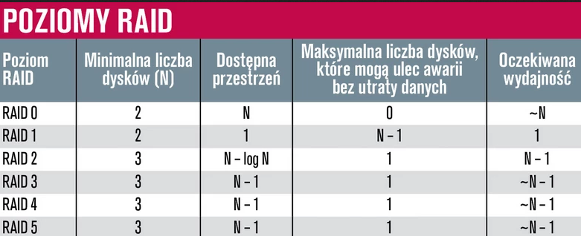

Slide 26
NASTĘPNY PLIK
5-pamieci-przenosne.pdf

